Slide 1



n_TOF @ CSN3

Slide 2
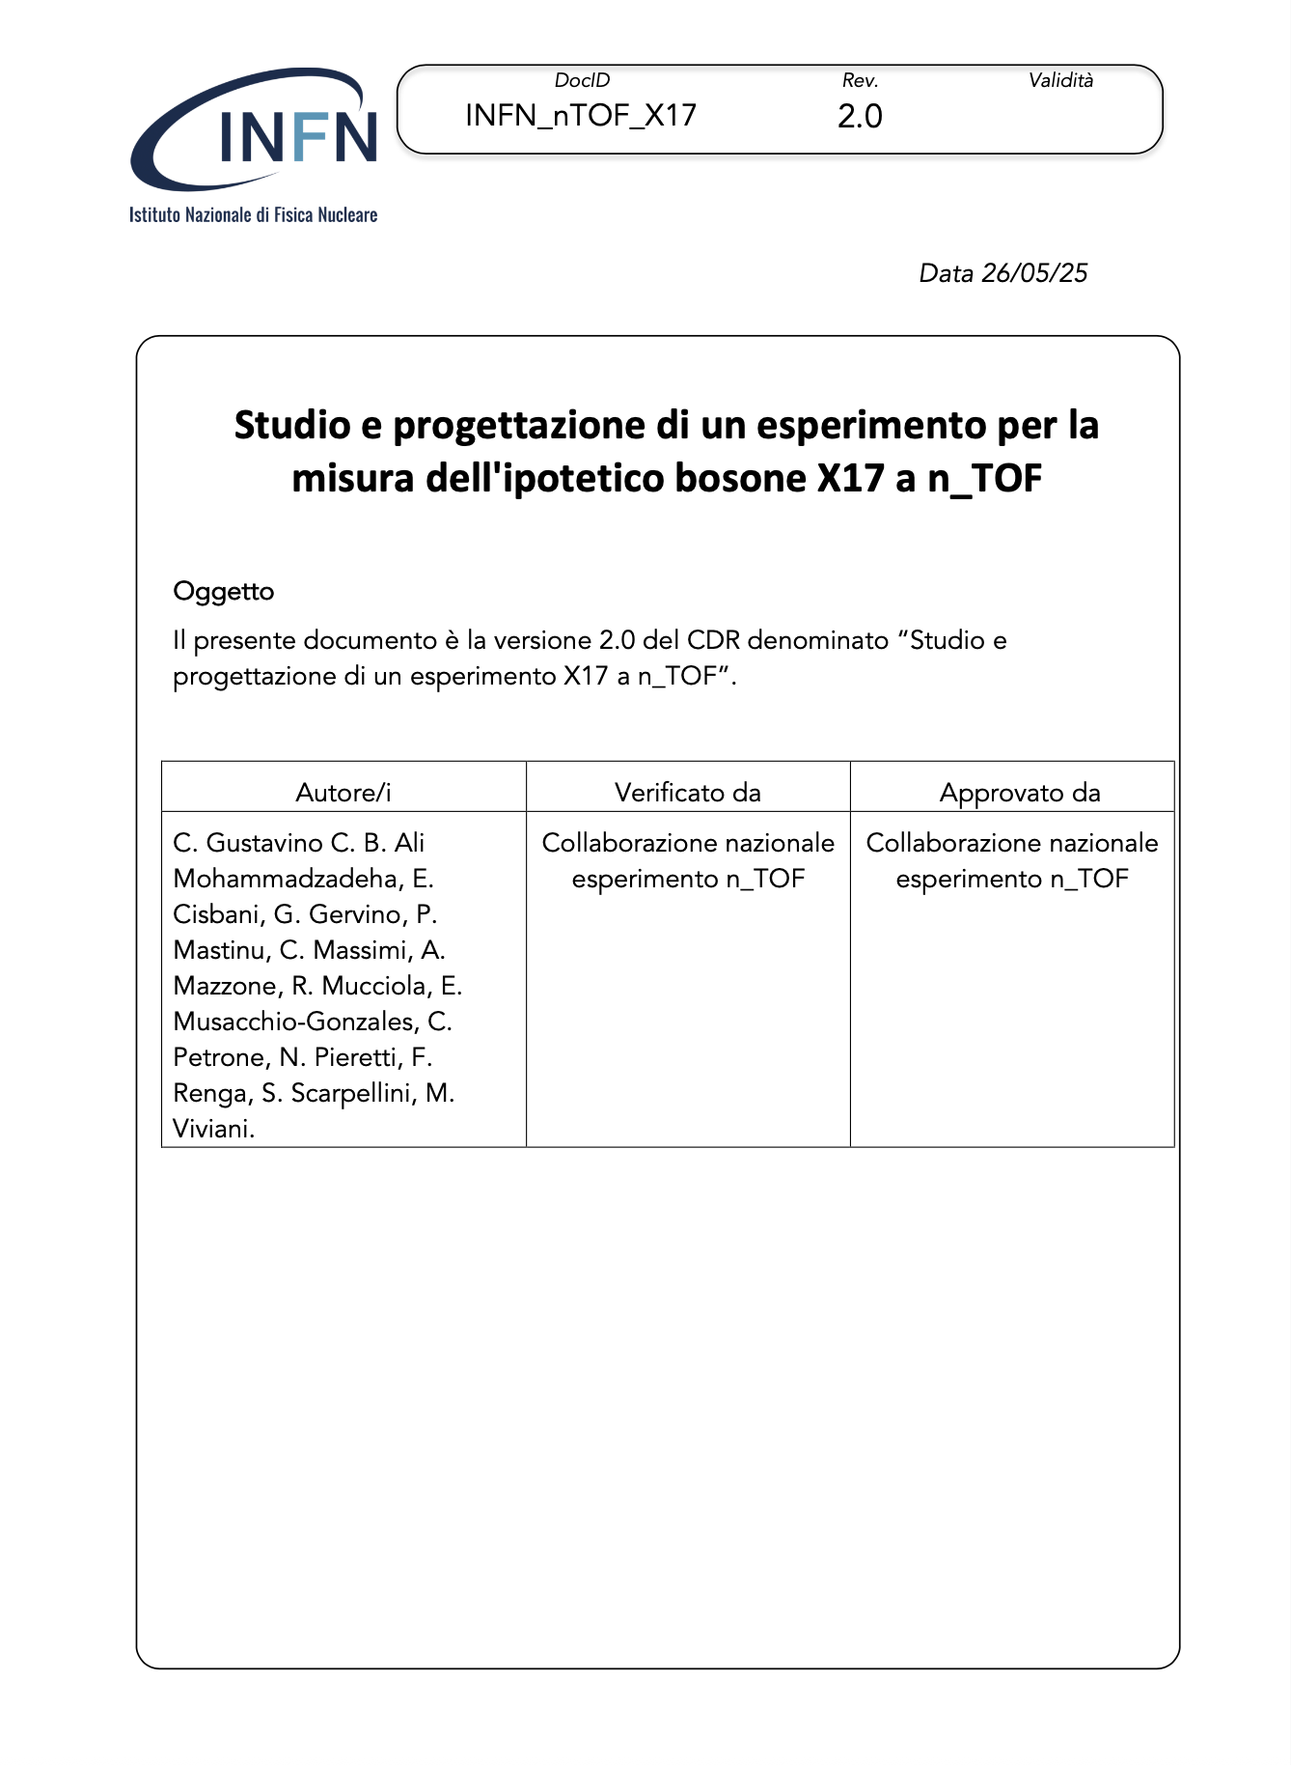
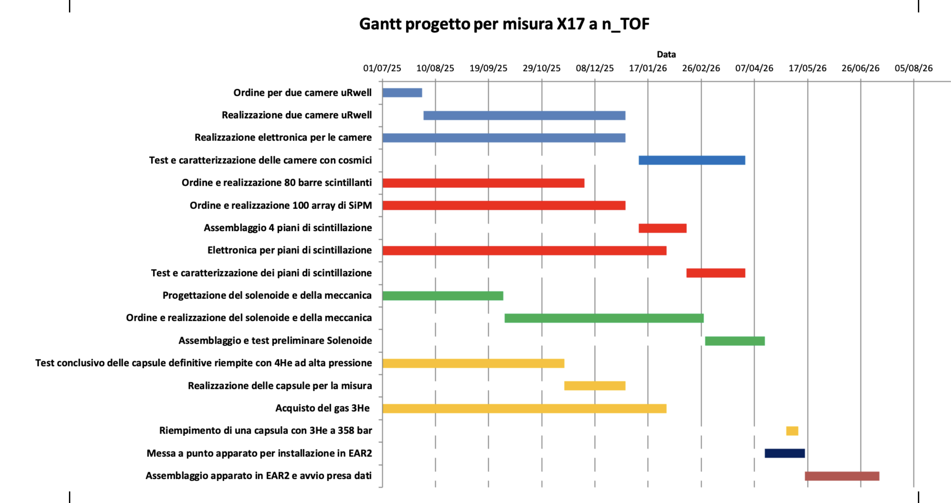
Presentazione CDR su X17 a Giugno 25
Sbloccati ~ 100keuro!
La collaborazione si è impegnata con la CSN3 ad effettuare la misura entro metà del 2026!!

Slide 3
Anticipi 2025
51.5 kE: Costo per un Doctoral Student anticipato al 2025. Assegnazione stornata al fondo centrale per il trasferimento al CERN.
12kE: Acquisto di 1.2 g di 121Sb e 1.2 g di 123Sb

Slide 4
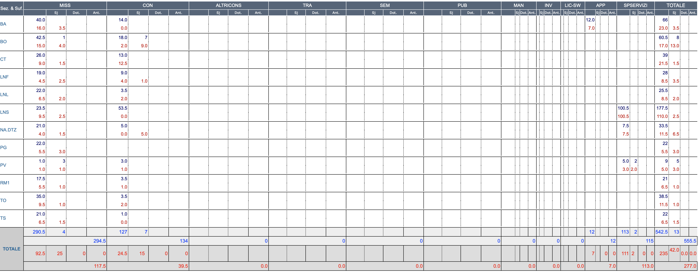
Assegnazioni 2026
Tagli consistenti!!
Anticipato al 2025
Tagliate tasche:
10% missioni (assegnata in origine al RN)
5kE + 5% apparati
- Creata tasca 10% missioni (14 ke): 'CONGELATA' e incamerata in commissione, forse verrà riassegnata in corso d'anno
Similfellow. Anticipato al 2025
La CSN3 ha congelato il 10% missioni. Proveremo a recuperare con le richieste straordinarie.
Per conferenze e affini, usare fondi DTZ!!
Le richieste possono essere inoltrate ad ogni riunione della CSN3, per il tramite del coordinatore locale
Consumo «all’osso»..
TOT: 235k€ + 42k€ (SJ)
4

Slide 5
Milestones 2025
Analisi della reazione ⁶³Cu(n,g) (60%) | 31 Dicembre 2025
Analisi della reazione ⁶⁵Cu(n,g) (60%) | 31 Dicembre 2025
Misure in trasmissione (n,tot) per esperimento RAMEN su isotopi 63,65Cu (subordinata alla schedula CERN e alla disponibilità della linea) (80% ) | 31 Dicembre 2025
Analisi della reazione ¹⁶⁶Er(n,g) (70%) | 31 Dicembre 2025
Analisi della reazione ^{97,98}Mo(n,𝛾) in EAR2 (60%) | 31 Dicembre 2025
Completare apparato di rivelazione a grande accettanza basato su silici NTD (70%) | 31 Dicembre 2025
Sottomissione proposal misura reazioni (n,n’) con LaBr3 (100%) | 30 Giugno 2025
Realizzazione del test con stilbene per reazioni di scattering elastico e anelastico (100%) | 31 Dicembre 2025
Sottomissione a rivista per pubblicazione di articolo su reazione ⁶⁴Ni(n,g) (70%) | 31 Dicembre 2025
Caratterizzazione del telescopio basato su GEMpix3 e Quad al Si (70%) | 31 Dicembre 2025
5

Slide 6
Milestones 2026
Completamento analisi dati della reazione ^{nat}Cu(n,tot) | 31 Dicembre 2026
Completamento analisi dati delle reazioni ^{63,65}Cu(n,γ) | 30 Settembre 2026
Sottomissione articolo su ¹⁶⁰Gd(n,γ) | 31 Dicembre 2026
Sottomissione articolo su ³⁰Si(n,γ) | 31 Dicembre 2026
Sottomissione articolo su ⁹⁴Mo(n,γ) | 31 Dicembre 2026
Assemblaggio e test dei nuovi 10 moduli di stilbene | 31 Dicembre 2026
Misura delle reazioni ^{121,123}Sb(n,γ) | 31 Agosto 2026
Completamento analisi dati delle reazioni ^{97,98}Mo(n,γ) | 31 Dicembre 2026
Completamento analisi dati della reazione ¹⁶⁶Er(n,γ) e stesura articolo | 31 Marzo 2026
Test del rivelatore UFD per EAR2 | 30 Agosto 2026
6

